Slide 1
Název školy: ZŠ a MŠ T. G. Masaryka Fulnek
Autor : Mgr. Jitka Kolářová
Název : VY_32_INOVACE_ICT.5.9-2
Vzdělávací obor: Člověk a jeho svět, Rozmanitost přírody, přírodověda
Téma : Subtropický pás
Doporučený ročník: 5.
Anotace: materiál představuje téma podnebné pásy, je zaměřen na subtropický pás, doplňují ho úkoly pro žáky
Číslo projektu: CZ.1.07/1.4.00/21.0903

Slide 2
Podnebné pásy - rozdělení
1) Tropický pás:
  vlhký (rovníkový)
  střídavě vlhký
  suchý
2) Subtropický pás:
  vlhký (s obdobím letních dešťů)
  suchý (s obdobím zimních dešťů)
3) Mírný pás:
  oceánský (vlhký)
  přechodný (středně vlhký)
  kontinentální typ (suchý)
4) Subpolární pás (subarktický a subantarktický)
5) Polární pás (arktický a antarktický)

Slide 3
SUBTROPICKÝ PÁS
Subtropy leží mezi oblastmi s tropickým podnebím a oblastmi s mírným podnebím, ve středomořské oblasti
Typické pro něj je horké, suché léto a mírná, vlhká zima.
suché subtropy: pás pouští a polopouští, kratší období dešťů, srážek je méně - teplo a sucho
vlhké subtropy:
- oblasti s letním obdobím dešťů - Florida, jižní a jihovýchodní Asie
- oblasti se zimním obdobím dešťů - Středomoří, Kalifornie, západní pobřeží Austrálie
ÚKOL: Najdi uvedené oblasti na mapě

Slide 4
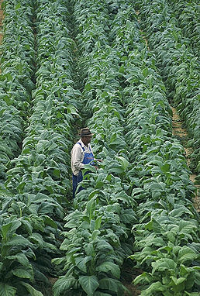
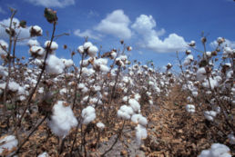
SUBTROPY - flóra
V subtropech se daří vždy zeleným tvrdolistým keřům, vlhkým lesům, nalézáme zde rostlinstvo pouští a polopouští.
V subtropech se pěstují např. bavlníky, tabák, olivy, pomeranče či jiné citrusy a vinná réva.
zdejší stromy mají silnou kůru, která brání výparu vody, a široké koruny
obr.1 obr.2

Slide 5
SAVANY- flóra
Savana je označení pro travnaté oblasti tropických a subtropických oblastí. Během roku se střídá období dešťů a období sucha.
Rozdělení savan - podle délky období sucha
vlhké savany - vznikly v důsledku opakovaného kácení a vypalování tropických lesů, 2-4m vysoké traviny, Afrika, jižní Amerika
suché savany - v Africe, 1–2 metry vysoké traviny a málo stromy, typickým stromem je baobab, využití savan pro pastvu dobytka, v Austrálii – rostou blahovičníky
ÚKOL: Vyhledejte, jak vypadá baobab a blahovičník, zjistěte
i zajímavosti o těchto stromech

Slide 6
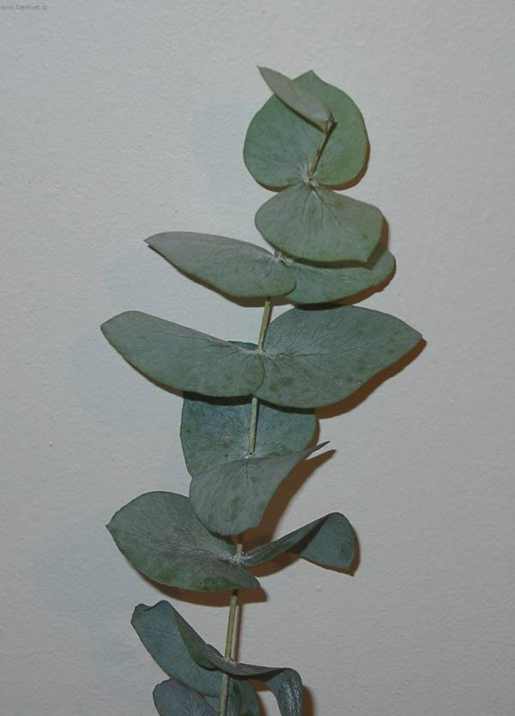
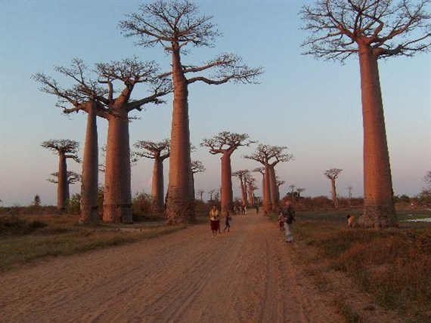
BAOBAB a BLAHOVIČNÍK
(Eukaliptus)
Obr.3,4

Slide 7
SAVANY - flóra
Rozdělení savan - podle délky období sucha
trnité savany - v Africe, dřeviny mohou zcela chybět, někde se mohou vyskytovat akácie, dominují prořídlé 30–50 cm vysoké traviny.
V savanách nacházejí optimální životní prostředí býložravci, zvířata schopná rychlého běhu, zbarvení srsti se obvykle přizpůsobuje prostředí, vyskytuje se zde velké množství různého hmyzu (mravenci, termiti).
ÚKOL: Řekněte si ve skupinách, co jste zajímavého slyšeli o termitech
Najděte informace o akáciích

Slide 8
SAVANY - fauna
V Afrických savanách žijí zebry, žirafy, mnoho druhů antilop, pakůň, nosorožec, slon africký, buvol. Ze šelem to jsou lev, levhart, gepard, pes hyenovitý; z ptáků: čáp marabu nebo pštros.
V jižní Americe pak žije mravenečník nebo pásovec, z šelem zde působí puma, jaguár a vlk hřivnatý.
V Austrálii žije klokan, koala, pes dingo nebo emu hnědý.
ÚKOL: Vyber si jednoho z uvedených živočichů, vyhledej o něm co nejvíce informací a zpracuj je na list papíru.
Připrav si o něm prezentaci pro ostatní spolužáky ve třídě.

Slide 9
POUŽITÉ ZDROJE
http://szs-bnl.wz.cz/view.php?cisloclanku=2007040003
http://cs.wikipedia.org/wiki/Tropick%C3%BD_podnebn%C3%BD_p%C3%A1s
http://cs.wikipedia.org/wiki/Subtropick%C3%BD_podnebn%C3%BD_p%C3%A1s
Obr.1.:http://cs.wikipedia.org/wiki/Bavln%C3%Adk
Obr.2: http://cs.wikipedia.org/wiki/Tab%C3%A1k
http://cs.wikipedia.org/wiki/Savana
Obr.3: http://www.poznani.cz/madagaskar/zajezdy

